Slide 1


Visual Studio Code
Installatie en configuratie van VS Code
Voor het coderen van HTML, CSS en Javascript!
David van den Bor
Docent Communicatie, Media & Design
Instituut voor Communicatie, Media & IT
Hanzehogeschool Groningen
d.b.p.van.den.bor@pl.hanze.nl
Tips
& truuks!
Versie September 2024

Slide 2
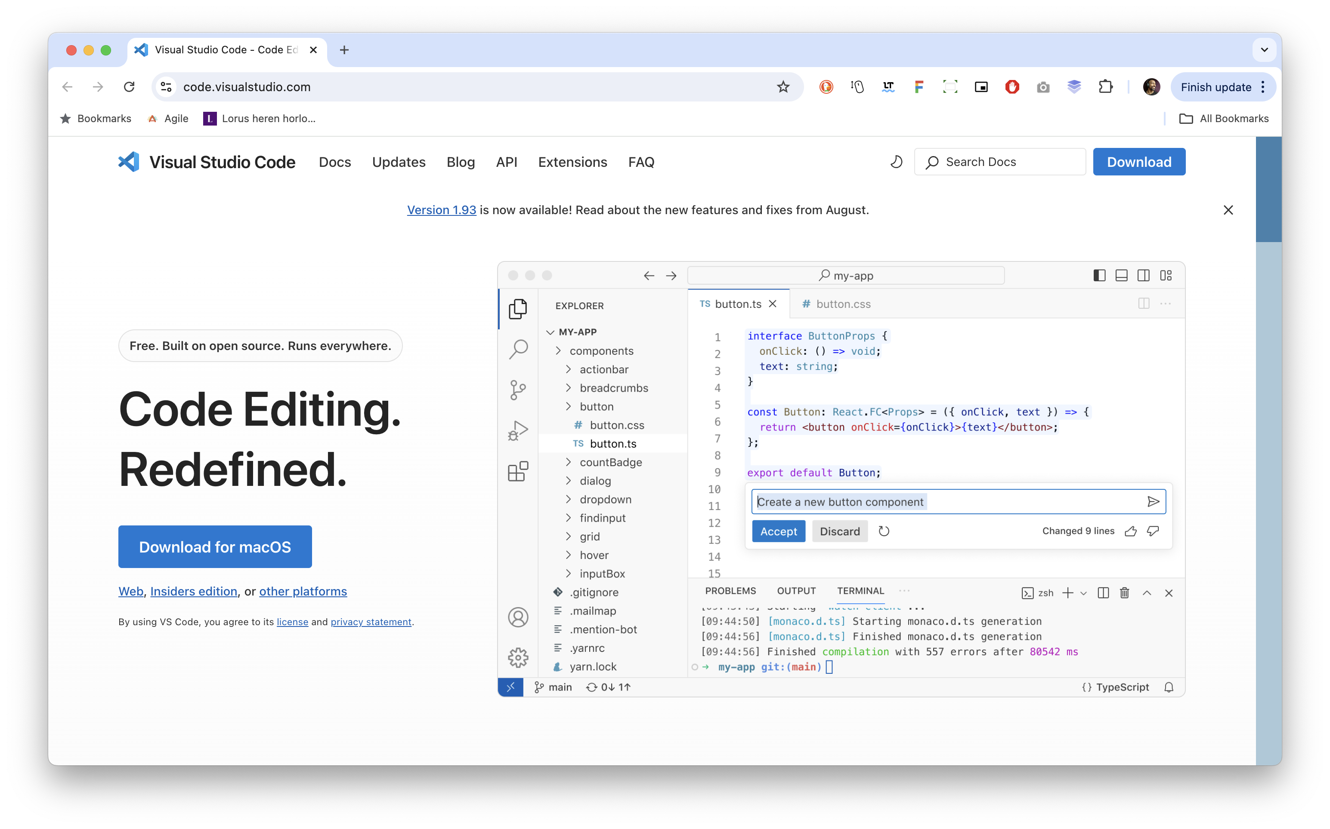
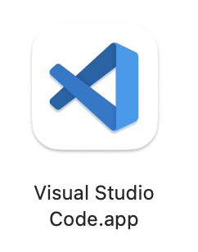
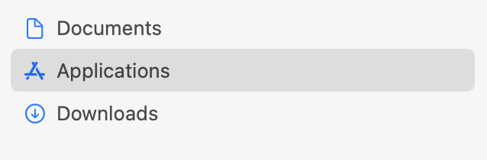
Visual Studio Code
Je kunt VS Code downloaden van
https://code.visualstudio.com
VS Code is een text editor op steroiden. Historisch gebaseerd op Sublime Text. Het is Open Source, gratis en te downloaden voor Mac en Windows.
Voor Mac gebruikers: als je de VS Code app download van internet, kan het zijn dat de app in je downloads folder terechtkomt! Verplaats de app in dat geval handmatig naar je Applicatie folder! (Applications)

Slide 3
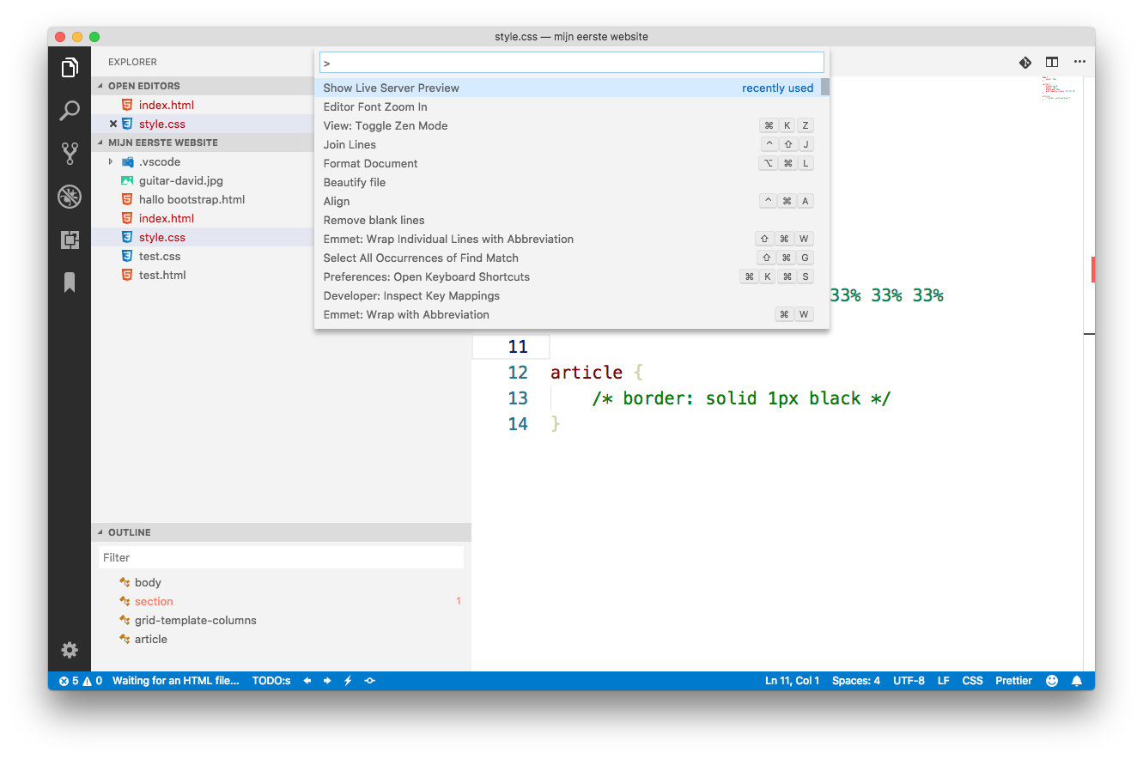
c
Als er maar ÉÉN keyboard shortcut is die je zou moeten onthouden dan is het deze:
CTRL + SHIFT + P (Windows)
COMMAND + Shift + P (Mac)
Het opent de snelzoeker van VS Code, waarmee je in 1 keer alle menu items van de hele editor kan doorzoeken, Google-style!!
Dus elk menu item van VS Code is toegankelijk via deze snelzoeker!
c

Slide 4
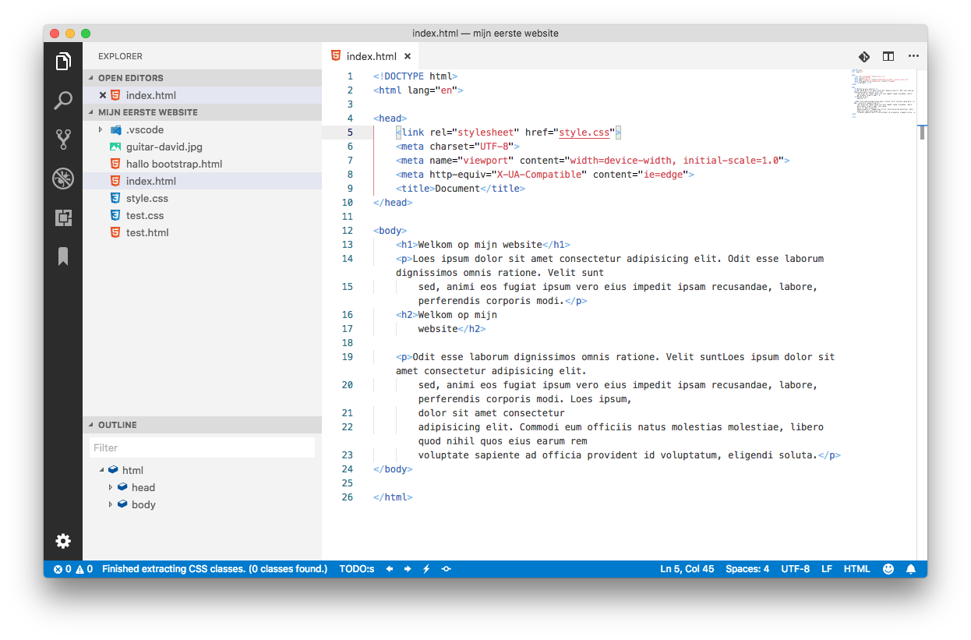
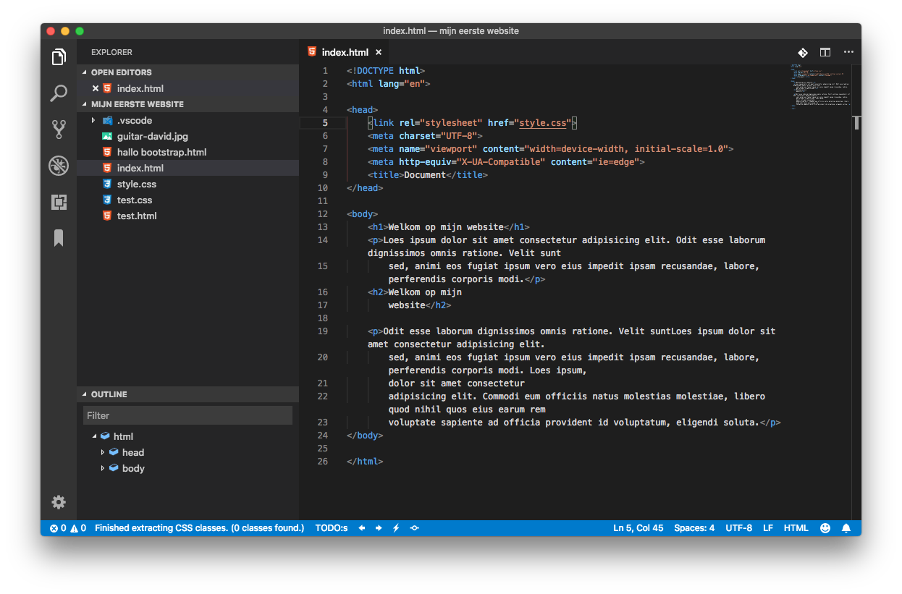
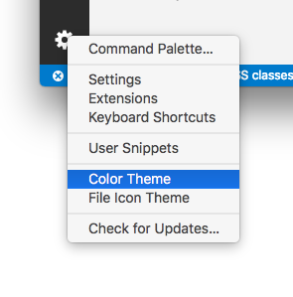
c
Uiterlijk
Je kunt makkelijk switchen tussen light mode en dark mode versies van de editor via het “Kleuren thema” item in het dropdown menu links onder in de editor!

Slide 5
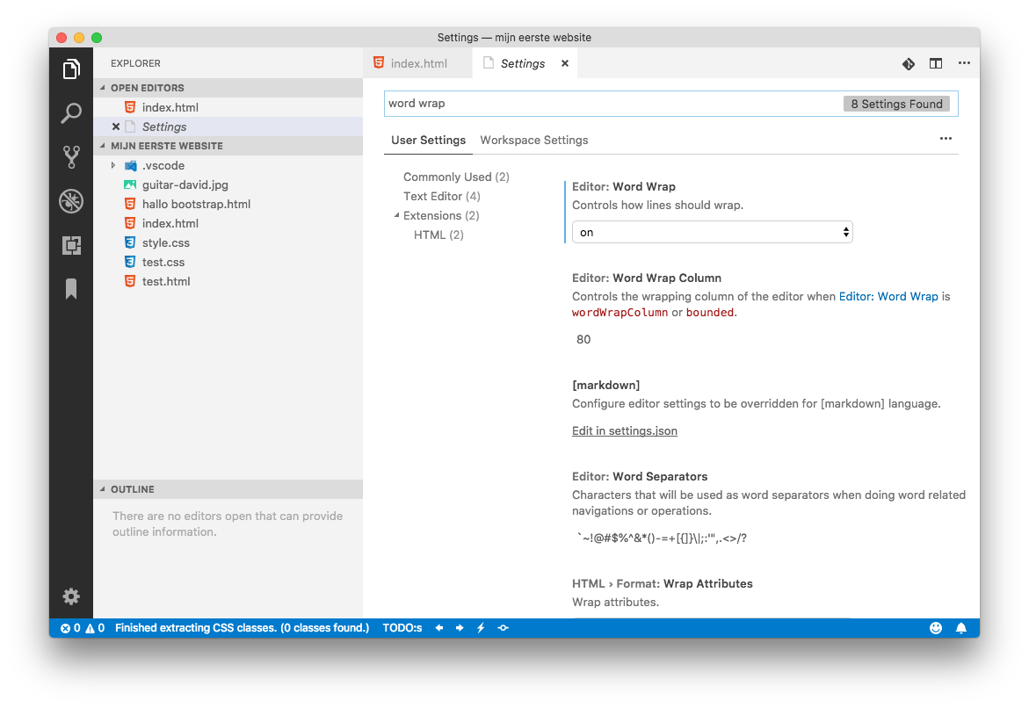
Editor settings!
c
Deze instellingen zullen coderen makkelijker maken. Geloof me!
In de editor settings/instellingen:
Zet Word wrap op on Zet Auto Save op onFocusChange Zet Format On Save op on Zet Linked Editing op on
Je kunt “snelzoeken” door de settings door gewoon simpelweg te typen wat je zoekt!
Hoe kom je bij de settings/instellingen?
Ga naar de instellingen/ settings via hier!

Slide 6
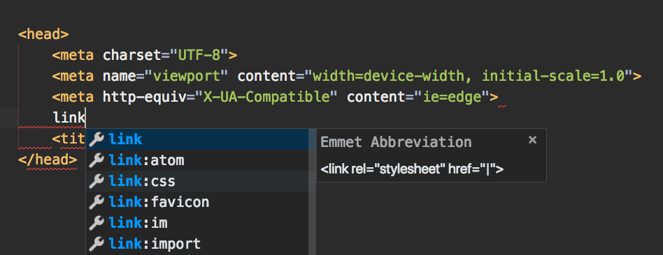
Code “auto-typen” met automatische suggesties!
c
Dit werkt voor elke vorm van HTML en CSS dat je wilt typen! Typ bijvoorbeeld link en kies dan CSS uit het dropdown menu dat verschijnt om een link naar een CSS bestand aan te maken in de <head> van je HTML document!

Slide 7

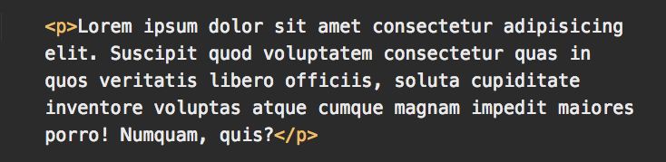
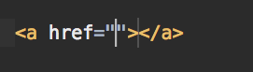
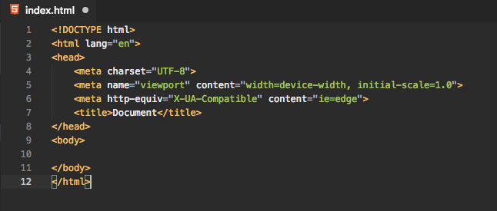
Code auto-typen met TAB of de RETURN key!
c
Meer voorbeelden
Typ p>lorem gevolgd door de TAB key en je hebt onmiddelijk een paragraaf met dummy text!
Typ a gevolgd door de toets om een hyperlink te maken! Je hoeft alleen nog door te “TABBEN” om adres en linktekst op te geven!
En als je een ! typt gevolgd door dan krijg je onmiddelijk een standard lege HTML pagina, met <head> en <body>, ready to rock!
Nu zelf proberen: plaats een HTML image tag door dit te typen: img +

Slide 8
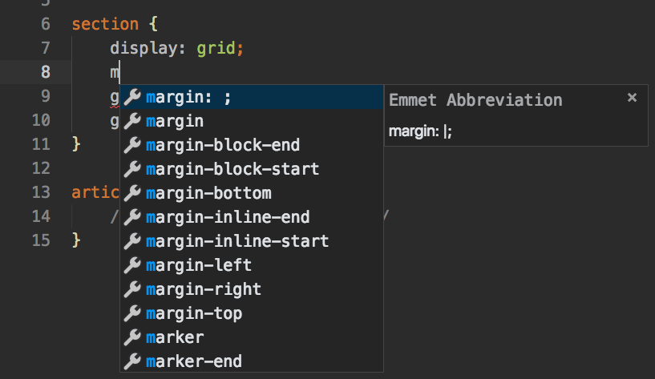

Auto code expansion
c
En auto-typen werkt voor HTML en CSS!
Bijvoorbeeld in je CSS stylesheet document:
Typ bijvoorbeeld m10px en druk dan op je TAB of RETURN key en je krijgt “margin:10px”
Je hoeft dus niet elk denkbaar stukje HTML of CSS code uit je hoofd te leren om die uit te typen!!

Slide 9
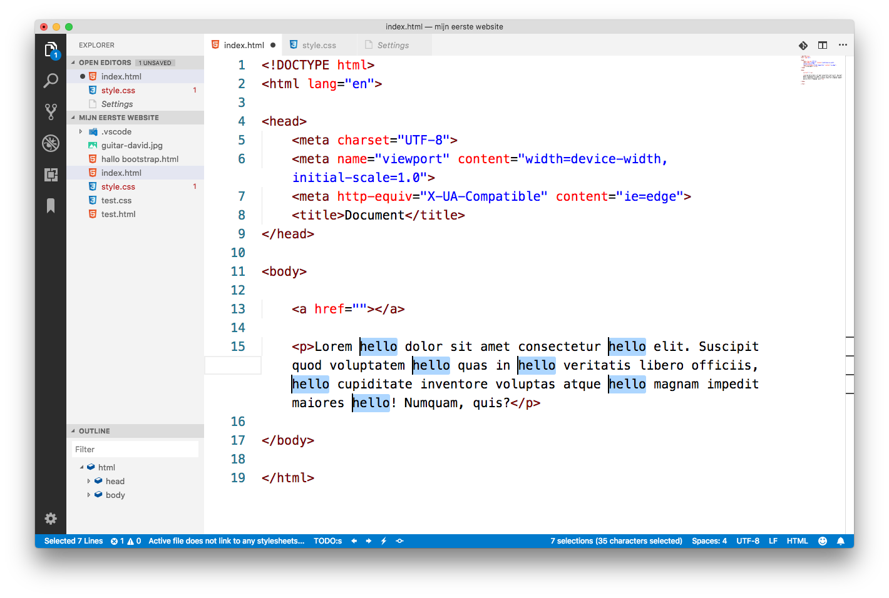
Multiple cursors
c
Nog iets wat een code editor kan is meerdere cursors plaatsen, zodat je meerdere dingen op meerdere plekken tegelijk kunt typen!

Slide 10
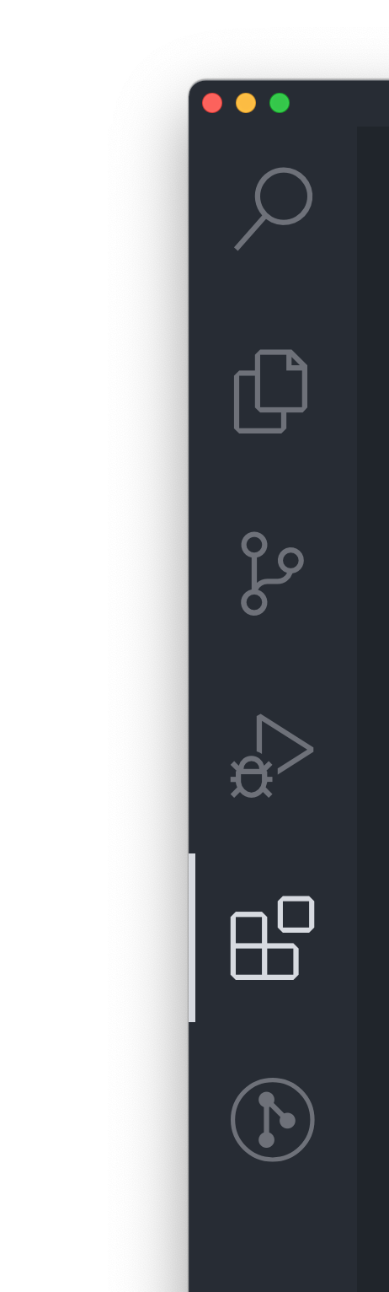


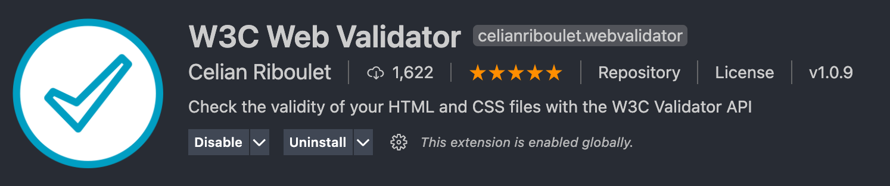
Vs Code uitbreiden met extensies. Maak het leven gemakkelijker!
c
Extensies installeren
Deze extensies zullen het werken met HTML en CSS behoorlijk gemakkelijker maken! Installeer ze ASAP! Sommige dingen die deze extensies doen: automatisch je code formateren en laten inspringen, of je code automatisch checken op spelfouten en errors, dat soort dingen ☺
Live Preview
CSS Peek
CSSTree Validator
CSS Semicolon Fix
W3C Web Validator
HTML Class Suggestions
HTML to CSS autocompletion
Image Preview
Path IntelliSense
Prettier - Code formatter
AutoFileName
Blank Line Organizer (by ctf0)
TabOut
One Dark Pro
Installeer hier ☺
c

Slide 11
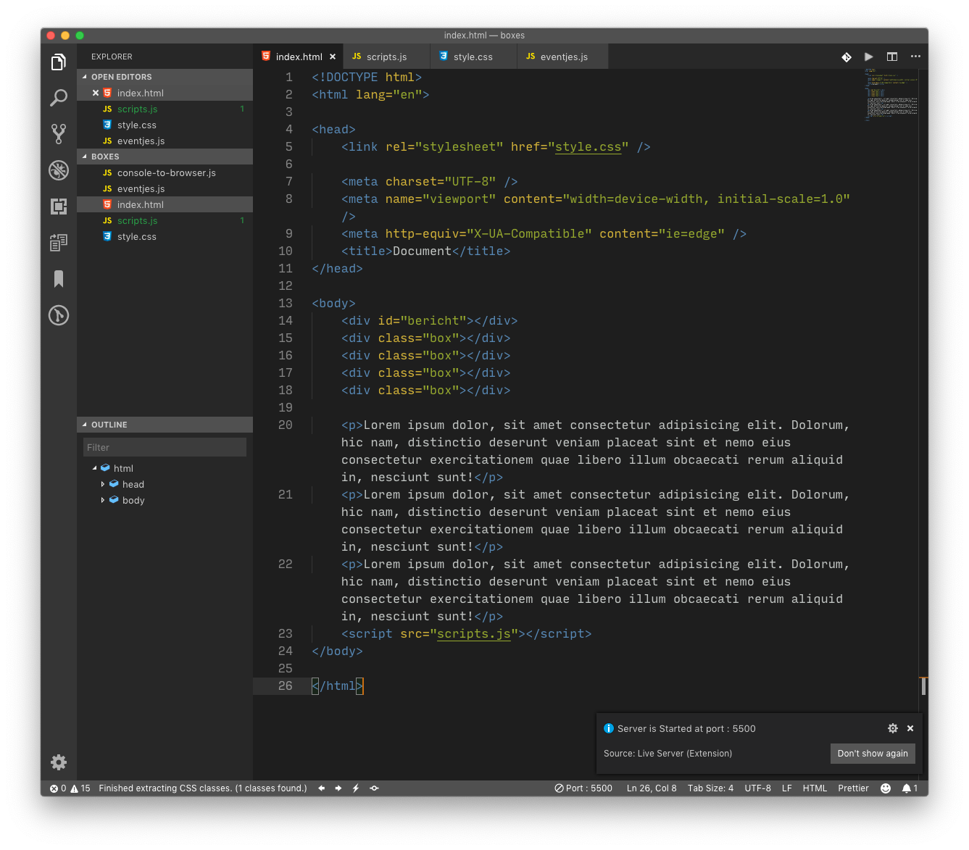
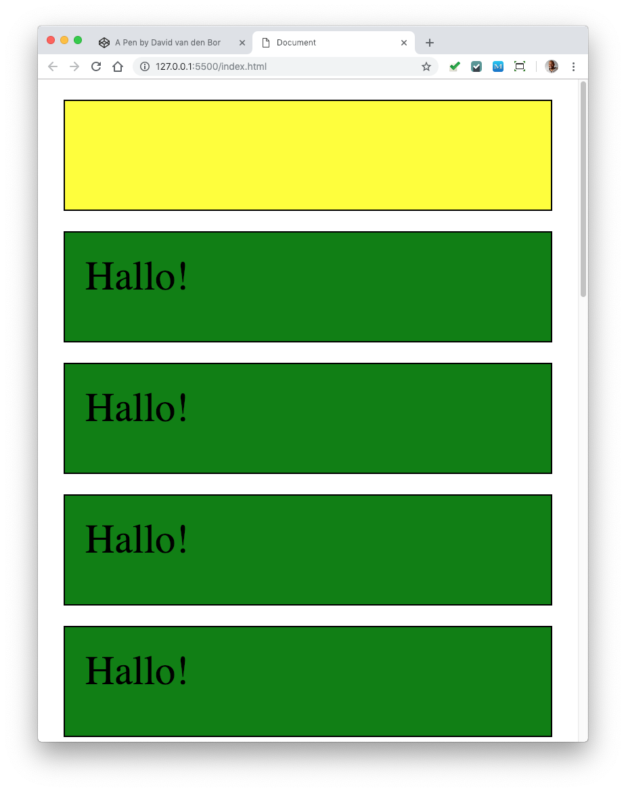

Als je de “Live Preview” extensie installeerd, dan kun je met VS Code en Google Chrome naast elkaar werken!
Je hoeft nooit meer CTRL+S (save file) of CTRL+R (refresh browser) te doen, omdat je VS Code op “auto-save on filechange” hebt ingesteld, die automatisch ook de “auto refresh” functie van de browser activeert!
VSCode
HTML pagina
De browser toont automatisch je (ook weer automatisch) bewaarde bestanden!

Slide 12
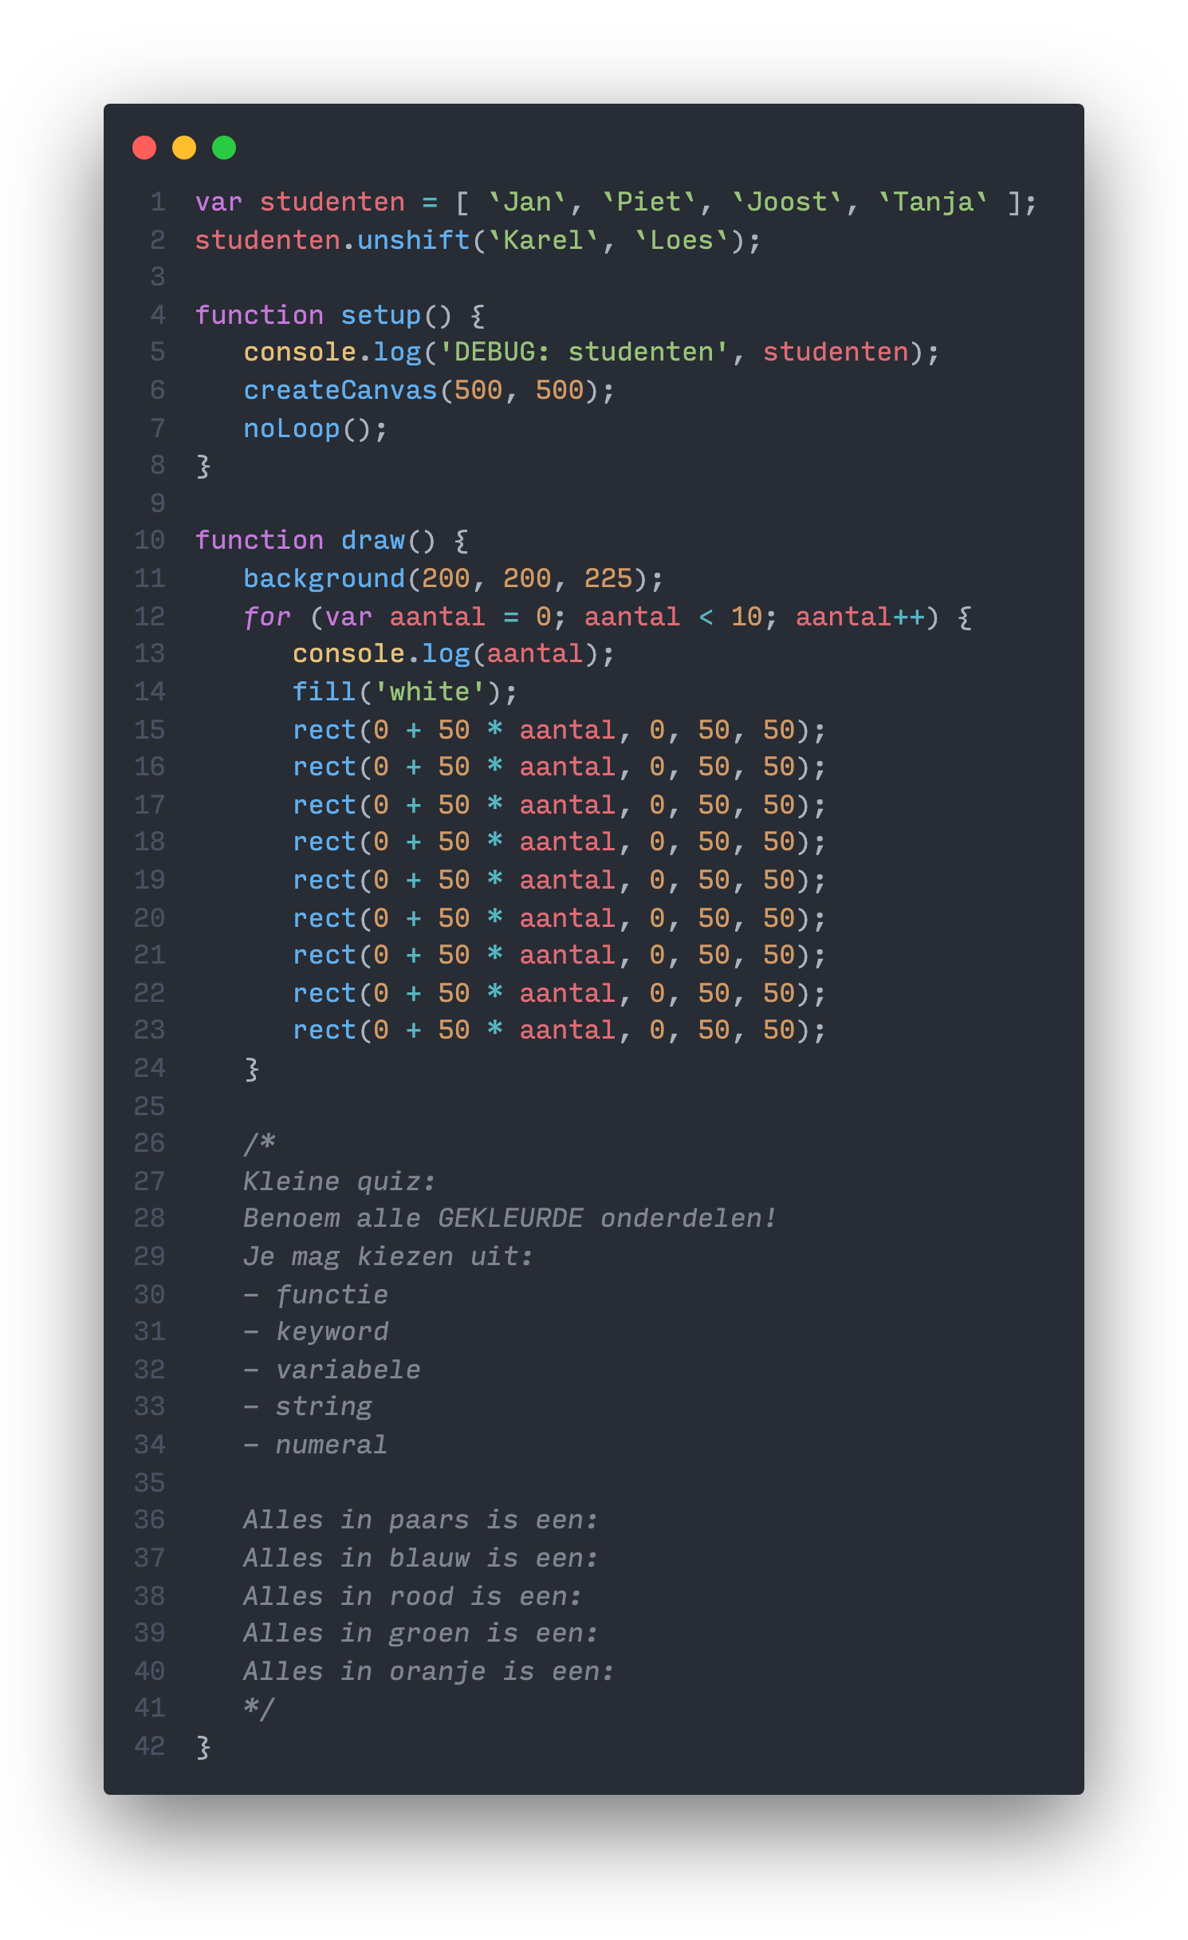
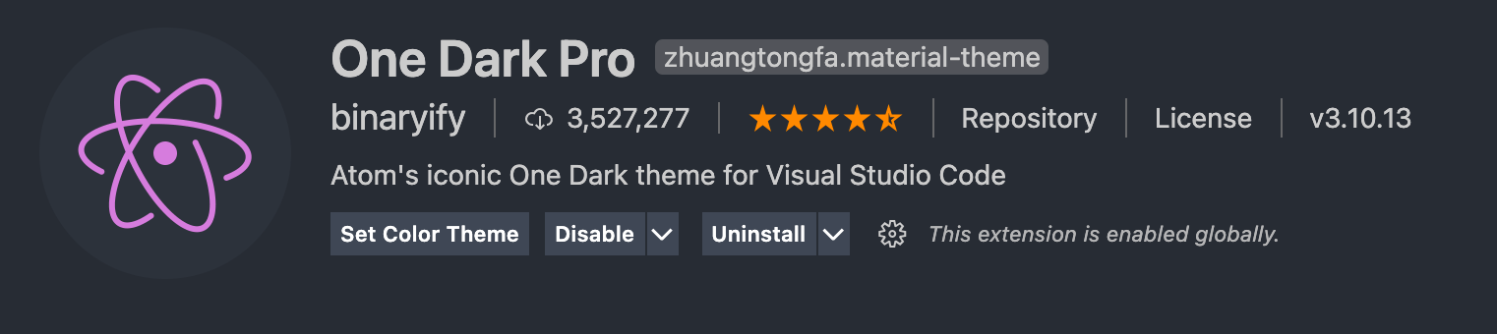
And last but but not least ☺
c
Installeer deze extensie: One Dark Pro!
Dit is naar mijn mening hands down de beste kleuren schema voor VS Code (waarmee je duidelijk de onderdelen in je code goed kan onderscheiden (variabelen zijn rood, strings zijn groen, numerals zijn oranje, functies zijn blauw enzovoorts)
c

Slide 13
Voor de gevorderden...

Slide 14
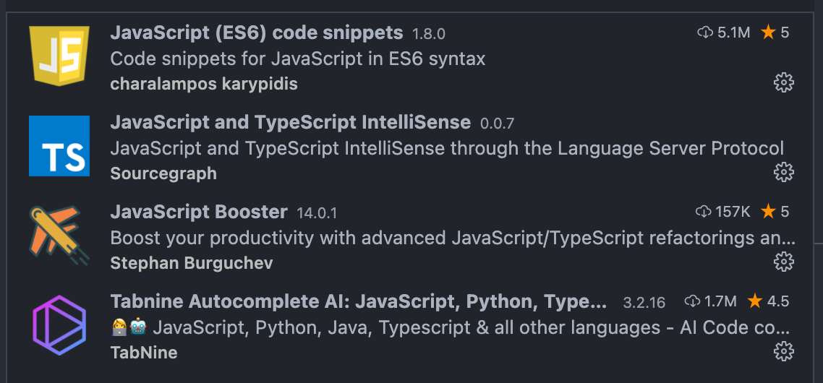
Doe je Javascript?
c
Hier wat handige extensies om het werken met Javascript makkelijker te maken!
IntelliCode (van Microsoft)
JavaScript First - The best JS snippets and much more
Javascript ES6 Code Snippets
Javascript Booster
Javascript and Typescript IntelliSense

Slide 15
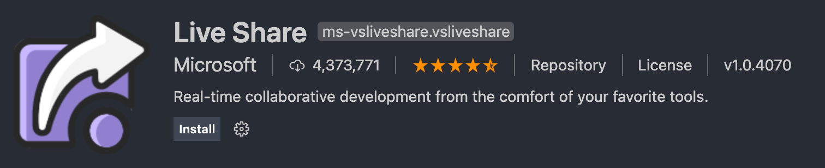
c
Optioneel: The VS Code Live Share extensie zorgt dat je live met anderen kunt coderen in hetzelfde bestand in real time!
Ps: Maar Microsoft Teams heeft ook soortgelijke functionaliteit: Als Screen Sharing is geactiveerd, kun je de ander toegang geven tot jou bureaublad (met hun muis en keyboard)
Samen op afstand online aan dezelfde code werken live in real time?

